Slide 1
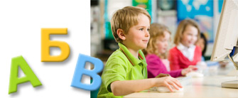
ОБОБЩЕНИЕ ЗНАНИЙ ОБ ИМЕНИ ПРИЛАГАТЕЛЬНОМ
Урок русского языка в 3 классе
подготовила учитель начальных классов МКОУ «СОШ им. А.Ю. Байсултанова»
Калабекова Н.М.

Slide 2
Бр.вно, з.рно, гн.здо, м.лчать, м.сной, уд.влять, пл.сать, скр.пучий, бл.стят, ре.кий, м.гкий, тра.ка, кру.ка, тру.ка, ни.кий, сла.кий, берё.ка, хле., кре.кий.

Slide 3
Тема урока:
«Обобщение знаний об имени прилагательном»

Slide 4
Образовать сложные имена прилагательные, обозначающие цвета и оттенки цветов.
Ярко – ж…
изумрудно – з…
тёмно – к…
бледно - р…
серебристо – б…
светло – г…

Slide 5
К данным именам прилагательным подберите подходящие по смыслу имена существительные и запишите получившиеся словосочетания.
Свежие , колючий, сладкая, спелая , большое, острый.
Слова для справок: нож, ягода, огурцы, окно, слива, ёж.

Slide 6
Найди антонимы
трусливый грубый
здоровый дешёвый
дорогой старый
молодой лживый
правдивый храбрый
вежливый больной

Slide 7
Найди синонимы
маленький огромный
быстрый крошечный
смелый шустрый
большой храбрый

Slide 8
Вставьте пропущенные окончания имён прилагательных, укажите число и род.
Вкусн… торт, сладк… ягода, голуб… небо, любим… цветок, полев… цветы, прозрачн… вода, холодн… утро, вечерн… новости, ранн… весна.

Slide 10
Определить число имён прилагательных, подбирая имена существительные.
Узкая зимняя … .
Красное спелое … .
Белый душистый … .
Высокая стройная … .
Образовать множественное число
Узк… зимн… дорог… .
Красн… спел… яблок… .
Бел… душист… ландыш… .
Высок… стройн… берёз… .

Slide 11
Просклонять имя прилагательное вместе с именем существительным.
И.п. верный друг
Р.п. верн… друг…
Д.п. верн… друг…
В.п. верн… друг…
Т.п. верн… друг…
П.п. верн… друг…

Slide 12
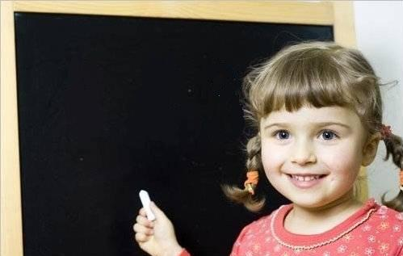
Молодцы!

